Slide 1


通用机器人控制策略
万彪 朱程遥 洪阳

Slide 2
01
背景
目录
02
方法
03
演示

Slide 3
01
PART ONE
背景

Slide 4
老方法
经典的词法分析
通过词汇分析来提取语义表示，这些表示随后用于指导策略。然而，这些方法在处理未见过的指令时常常遇到困难。
大语言模型（LLMs）
将语言指令转化为机器人的实际技能。
但它阻止了LLMs直接影响感知-动作反馈循环，这使得语言的具身化变得困难，尤其是在需要泛化反馈模式、表达控制常识（如“移动更快”、“推得更用力”）或理解空间关系（如“将苹果稍微向左移动”）的情况下。
端到端的学习方法
较新的方法尝试从语言直接学习到动作的映射（端到端学习），但它们需要大量的训练数据，而这些数据在真实机器人上可能难以获得且成本高昂

Slide 5
新方法
让LLM更全面的参与感知-动作循环
Part 02
Part 04
Part 01
Part 03
提升LLM常见的方法有：Least-to-Most , Think-Step-by-Step, Chain-of-Thought
结合这些方法，提出了一种称为CaP(code as policy)的策略，将LLM生成的代码作为机器人的控制策略，在代码的生成中，可以使用Leas-to-Most,Think-Step-by-Step提示工程。而代码本身所具有的控制逻辑可以认为是一种Chain-of-Thought的变体。
CaP还可以使用第三方的API，如数值计算库，多设备通信库等。

Slide 6
新方法优势
能力扩展
生成代码的功能
自主重构API调用
能够编写代码的LLMs不仅能够完成代码补全任务，还能够进行更高级的任务，如规划、策略逻辑和控制。
生成的策略代码能够表达处理感知输出（例如，使用开放词汇表对象检测器）的函数或反馈循环，并且能够参数化控制原语API。
LLMs能够自主地重新组合API调用，以生成新的策略代码，从而响应新的命令。

Slide 7
02
PART TWO
方法

Slide 8

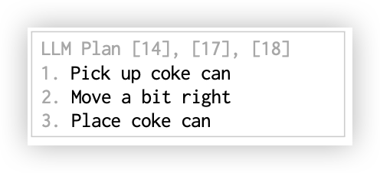
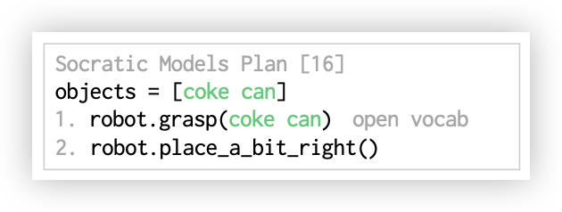
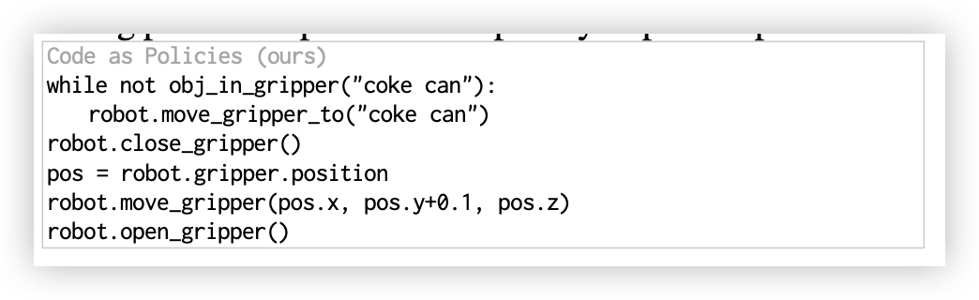
常见策略对比
指令：move the coke can a bit to the right
LLM Plan
Socratic Models Plan
Our Policy

Slide 9

提示工程
提供示例
提供“少数示例演示”，展示如何将自然语言指令转换成代码。
1. 这些示例包括执行算术运算、调用其他应用程序编程接口（APIs）以及使用编程语言的其他特性。
2. 指令的格式：指令被写成注释，直接放在相关解决方案代码块之前。
3. LMP会话：通过递增式地向提示中添加新的指令和响应，可以维持一个语言模型程序（LMP）的“会话”。这样，后续的指令就可以引用之前的指令，例如执行“撤销上一个动作”。
第一步
第二步
Hints
这是提示的第一个元素，它为大型语言模型（LLM）提供了关于可用APIs的信息。
这通常包括：
import语句：指明哪些APIs可以被调用，确保LLM知道在生成代码时可以使用哪些库或模块。
类型提示（type hints）：提供关于如何使用这些APIs的指导，帮助LLM理解不同APIs的预期用途和正确的调用方式。

Slide 10


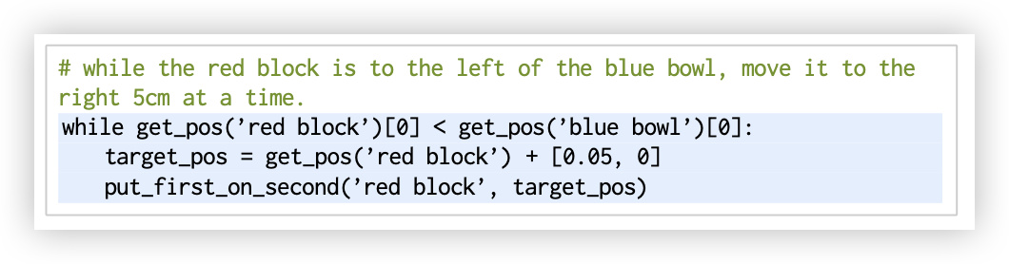
模型程序例子
提示为灰色
输入指令为绿色
输出高亮显示
控制流
使用编程语言中的控制流结构，如while循环，来实现简单的反馈策略

Slide 11
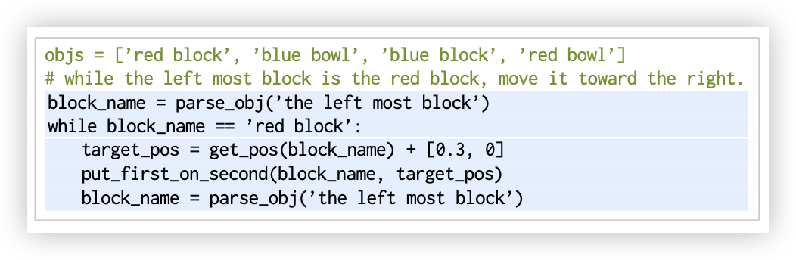
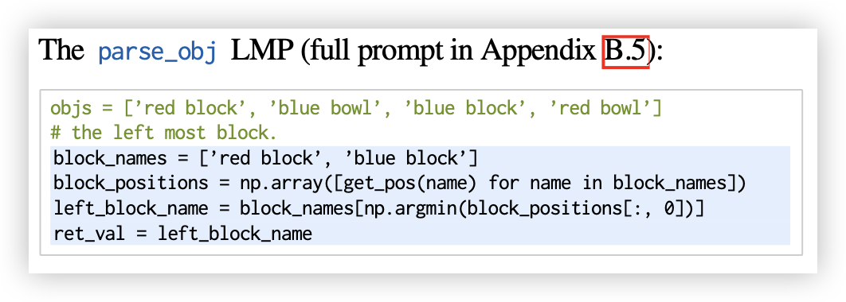
模型程序例子
提示为灰色
输入指令为绿色
输出高亮显示
通过嵌套函数调用来提高能力
包含更多示例：通过嵌套函数调用，可以在单个提示中包含更多的少量示例（few-shot examples）
提高功能性：通过组合和嵌套不同的LMPs，可以创建更复杂的程序，同时保持对LLM输入长度的限制。

Slide 12
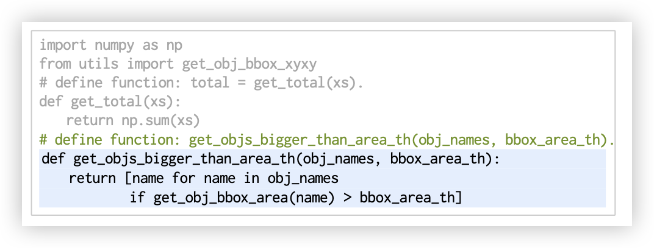
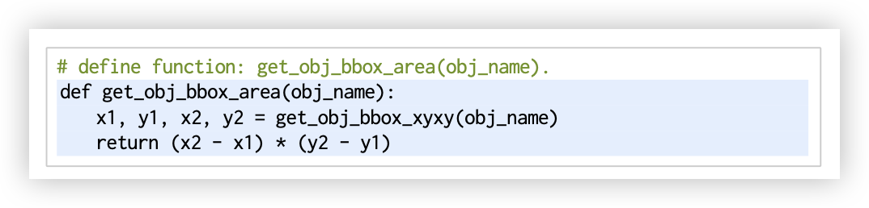
模型程序例子
提示为灰色
输入指令为绿色
输出高亮显示
层次化函数生成
在生成的函数中定位尚未定义的函数，并调用另一个专门生成函数的LMP来创建这些函数。
提示和代码的互操作性：提示（prompt）和由LMPs生成的代码都可以调用这些尚未定义的函数。
简化提示工程：提示工程师不需要在示例中提供所有的实现细节，一个“粗略草图”（即代码逻辑的大致框架）就足够了。
遵循良好的抽象实践：高级LMPs可以遵循良好的抽象实践，避免将所有的代码逻辑“扁平化”到单一层面。
提高性能和可读性：这种方法不仅使得生成的代码更易于阅读，还能提高代码生成的性能。

Slide 13

结合
01
控制流
联合使用这三种方法，可以生成高质量的机器人控制代码
02
嵌套函数
03
层次化生成函数

Slide 14
03
PART THREE
演示

Slide 15
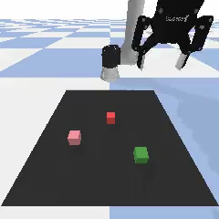

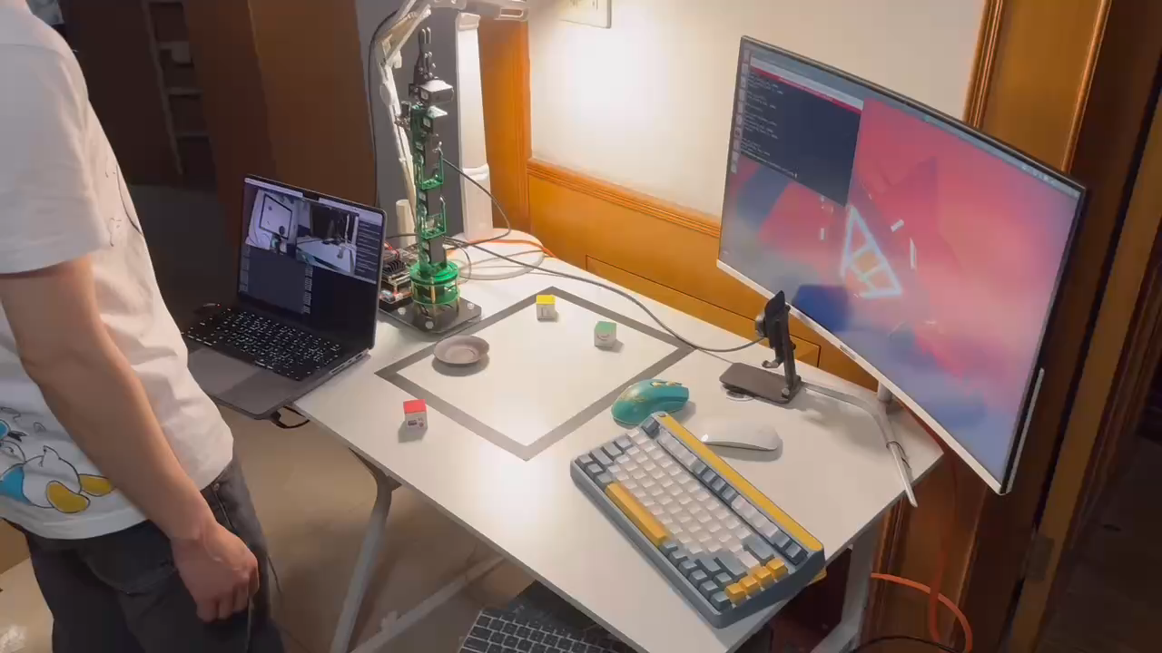
演示视频
指令： Stack all the blocks

Slide 16
Thank You
万彪 朱程遥 洪阳

